Slide 1
헬퍼 추가 기능 제안서
작성자 : 안명선

Slide 2
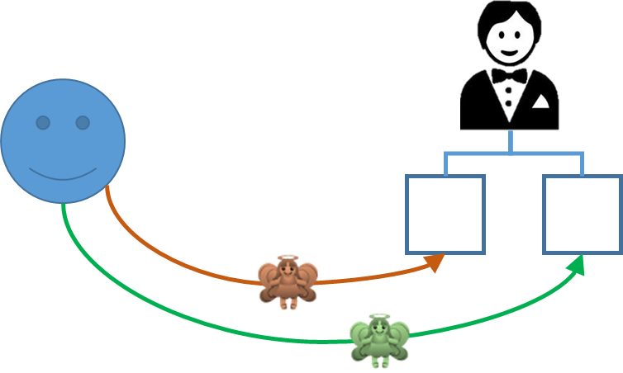





요정 관리 능력 – 요정 동시 사용 & 지정 작물 버프 생성
유저는 헬퍼에게 요정을 관리하도록 할 수 있다. (최대 2개)
헬퍼는 유저가 접속 시 자신이 관리하는 요정을 모두 풀어 작물에게 버프를 걸어줄 수 있다. (단, 하나의 작물에는 하나의 버프만 걸 수 있음) 헬퍼는 유저가 접속시 요정을 풀어 작물에게 버프를 걸어줄 수 있다.
유저는 헬퍼에게 서로 다른 종류의 요정을 동시에 관리 시킬 수 있다. 이 경우 헬퍼는 각 요정을 모두 홈에 풀 수 있고 각 요정은 자기가 가지고 있는 버프 사용 개수만큼 작물에 버프를 걸어 줄 수 있다.
유저는 헬퍼에게 동일한 종류의 요정을 동시에 관리 시킬 수 있다. 이 경우 헬퍼는 해당 요정을 한 마리만 홈에 풀 수 있으며 해당 요정은 원래 버프보다 더 효율이 좋은 버프를 작물에 걸 수 있게 된다. (단, 한마리만 홈에 풀어줄 수 있기 때문에 작물에 버프를 걸 수 있는 횟수도 한 마리가 걸 수 있는 횟수만큼만으로 제한된다.)

Slide 3
요정 관리 능력 – 요정 동시 사용 & 지정 작물 버프 생성
헬퍼가 관리하는 요정도 유저가 기본 능력(알바 자동 수락/ 작물 자동 수확)을 활성화 할지를 정할 수 있다.
헬퍼가 관리하는 요정의 경우 특수 능력을 충전할 수 있으나 일반의 경우보다 충전 비용이 더 비싸다.
유저는 헬퍼가 관리하는 요정 외 자신이 직접 관리하는 요정을 따로 만들 수 있지만 헬퍼와 동일한 요정을 사용할 수는 없다.
헬퍼가 관리하는 요정도 유저가 클릭을 하면 매일 1개씩 캔디를 떨어뜨린다.
헬퍼가 관리하는 요정도 계약 연장을 할 수 있으며 계약 연장 시 해당 요정의 레벨이 떨어지지 않는다.
헬퍼가 관리하는 요정은 레벨이 빠르게 오른다.
헬퍼가 요정을 관리할 경우 애정도가 3 미만으로 떨어지지 않는다.
헬퍼가 관리하는 요정은 유저가 직접 지정한 작물에 직접 버프를 걸 수 있다.

Slide 4



추가 작물 보상 획득
헬퍼를 홈에 배치한 유저는 캔디를 지불하고 작물에 “축복”을 걸 수 있다.
유저는 축복을 건 작물을 수확할 때 원래 받아야 하는 수확 보상 바구니와 함께 “축복“ 보상 바구니를 2개 받을 수 있다.
축복 작물 보상의 경우 원 작물 수확 보상과 작물 보상 구성이 다르다.
원래 작물 수확 바구니와 “축복” 바구니는 서로 다른 스트레스 값을 사용한다.
작물 축복 미 사용
수확 보상 바구니
작물 축복 사용
수확 보상 바구니
축복 바구니

Slide 5







홈 엔티티 설계도 사용
유저는 헬퍼를 통해 다른 유저의 홈 엔티티 배치 설계도를 가져와 거기서 약간의 수정을 거쳐 자신의 집에 그대로 적용할 수 있다.
최소한 유저가 헬퍼에게 자신의 홈 설계도를 주면 헬퍼가 각 엔티티를 홈에 배치 할 수 있도록 한다.
설계도는 따로 상점에서 구매해야 하며 설계도는 따로 UI가 있다.
설계도는 헬퍼에게 주면 사용이 완료되는 1회성 아이템이다.
상점에서
설계도 구매
A유저
A의 집 설계도를
가져옴
B유저
A의 집 설계도를
수정하여
헬퍼에서 전달
B의 헬퍼
B가 준 설계도 대로
B의 홈에 엔티티 배치
B의 홈

Slide 6
작물 잠금 설정 – 알바 금지
유저는 홈가든 도우미를 통해 특정 작물에 대해 알바 금지를 걸 수 있다.
유저는 각 작물에 대해 개별적으로 알바 금지를 걸거나 풀 수 있다.
알바 금지를 푼 작물은 바로 다른 사람이 알바를 걸 수 있다.
알바 금지/해제는 해당 홈의 주인과 관리자, 그리고 배우자만 변경할 수 있다.
처음 작물을 만들었을 때 모든 작물은 알바 허용 상태이며 이미 알바 중인 작물에 한해서는 작물 알바 금지를 걸어도 알바를 중단 시킬 수는 없다.
1, 3번 작물 알바 금지 요청
3번 작물 알바 금지 해제 요청
헬퍼
홈 주인
헬퍼
홈 주인
알바 금지
금지 해제
1번
2번
3번
4번
1번
2번
3번
4번
알바 불가
알바 가능
알바 불가
알바 가능
알바 불가
알바 가능
알바 가능
알바 가능

Slide 7
작물 잠금 설정 – 작물 판매 금지
유저는 알바 금지외 특정 작물에 한해 작물을 판매할 수 없도록 작물 판매 금지 잠금을 걸 수 있다.
1, 3번 작물 판매 금지 요청
3번 작물 판매 금지 해제 요청
헬퍼
홈 주인
헬퍼
홈 주인
판매 금지
판매 가능
금지 해제
판매 가능
1번
2번
3번
4번
1번
2번
3번
4번

Slide 8
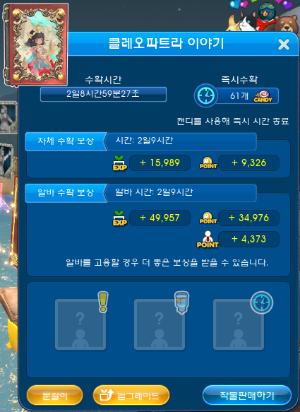
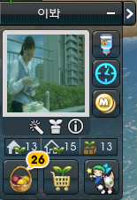




헬퍼 종류
위의 기능들은 각각 추가 작물 획득 기능 헬퍼 / 요정 관리 기능 헬퍼 / 기존 헬퍼(분해 + 작물 잠금 기능)로 각각 헬퍼를 나누어서 판매하도록 한다.
홈 엔티티 설계도와 같은 기능은 일단 따로 헬퍼를 두는 것은 보류 한다.
이외 헬퍼 관련 개선 사항
작물 분해를 할 때 유저가 어떤 작물을 분해하는지 알 수 있도록 한다.
축복을 건 유저에 한하여 작물 축복을 받을 수 있다.
알바 제한
버튼
작물 축복
알바잠금
판매잠금
축복 보상을 같이 획득
판매 제한
버튼
작물판매하기
알바 제한
버튼
판매 제한
버튼
작물판매하기

Slide 9
헬퍼 종류
위의 기능들은 각각 추가 작물 획득 기능 헬퍼 / 요정 관리 기능 헬퍼 / 기존 헬퍼(분해 + 작물 잠금 기능)로 각각 헬퍼를 나누어서 판매하도록 한다.
홈 엔티티 설계도와 같은 기능은 일단 따로 헬퍼를 두는 것은 보류 한다.
이외 헬퍼 관련 개선 사항
작물 분해를 할 때 유저가 어떤 작물을 분해하는지 알 수 있도록 한다.
축복을 건 유저에 한하여 작물 축복을 받을 수 있다.
알바잠금
판매잠금

Slide 10

헬퍼 종류
위의 기능들은 각각 추가 작물 획득 기능 헬퍼 / 요정 관리 기능 헬퍼 / 기존 헬퍼(분해 + 작물 잠금 기능)로 각각 헬퍼를 나누어서 판매하도록 한다.
홈 엔티티 설계도와 같은 기능은 일단 따로 헬퍼를 두는 것은 보류 한다.
이외 헬퍼 관련 개선 사항
작물 분해를 할 때 유저가 어떤 작물을 분해하는지 알 수 있도록 한다.
축복을 건 유저에 한하여 작물 축복을 받을 수 있다.
판매잠금
작물판매하기
작물판매하기
작물판매하기
판매 제한 버튼
활성화 상태
비 활성화 상태

Slide 11
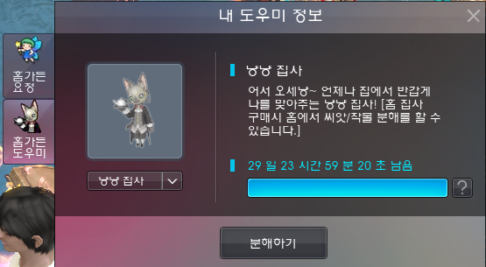


작물판매하기
작물판매하기

Slide 12






알바 요청을
받은 상태에서
알바 제한을 걸 경우
알바 진행 중 알바 제한을 둘 경우
알바 제한
버튼
판매 제한
버튼
작물판매하기
작물판매하기
작물판매하기

Slide 13
알바 요청을
받은 상태에서
알바 제한을 걸 경우
알바 진행 중 알바 제한을 둘 경우
알바 제한
버튼
판매 제한
버튼
작물판매하기
작물판매하기
작물판매하기

Slide 14
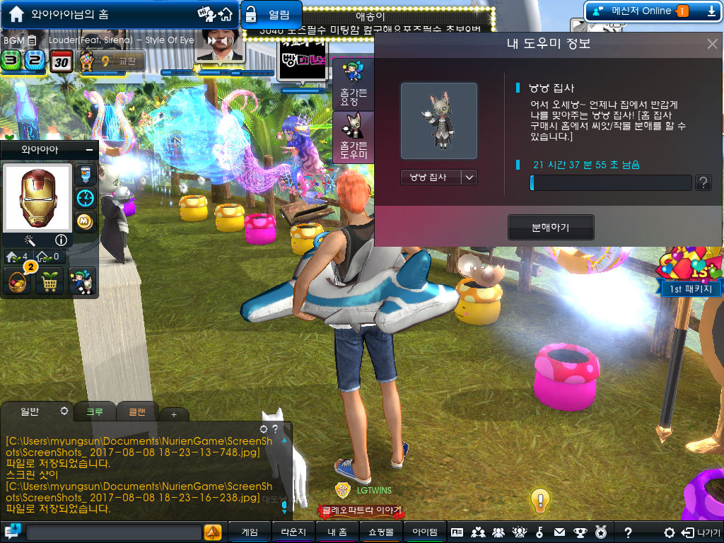
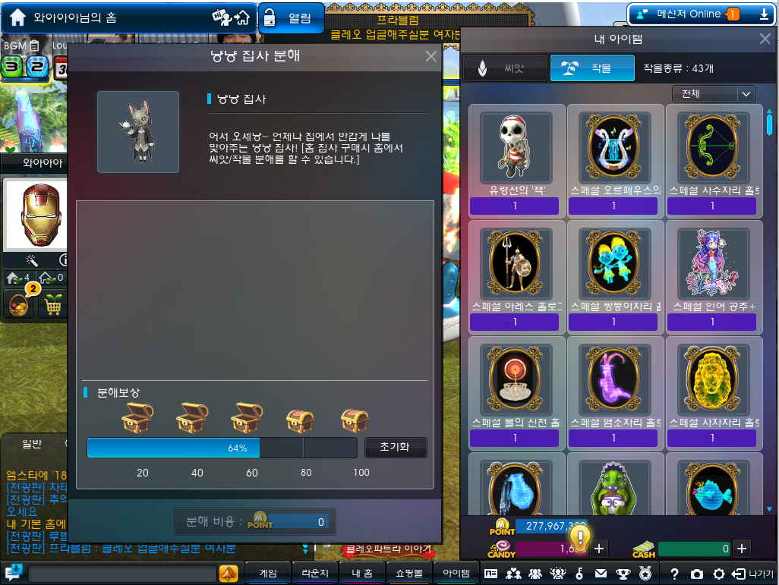

Slide 15





작물 축복
축복 보상을 같이 획득
작물 축복
작물 축복
축복 보상을 같이 획득
축복 보상을 같이 획득
헬퍼가 배치 되어 있는 경우
헬퍼가 배치 되어있지 않는 경우
기존 영양제 주기 버튼을
작물 돌보기 버튼으로 변경

Slide 16
작물 축복
축복 보상을 같이 획득

Slide 17

작물 돌보기 버튼(구 ‘영양제 주기＇버튼)을
클릭하여 작물 돌보기 모드 활성화
작물 돌보기 모드가 활성화 되면
마우스 아래 작물 돌보기 아이콘이 붙는다. 이후 우클릭 시 활성화 해제 되고 아이콘도 같이 사라짐.
작물 돌보기 버튼(구 ‘영양제 주기＇버튼)을
클릭하여 작물 돌보기 모드 활성화
작물 돌보기 모드가 활성화 되면
마우스 아래 작물 돌보기 아이콘이 붙는다. 돌보기 모드 활성화 해제 되고 아이콘도 같이 사라짐.
작물 돌보기 모드가 활성화 된 상태에서
각 작물을 클릭하여 작물을 축복한다.
작물 돌보기 버튼(구 ‘영양제 주기＇버튼)을
클릭하여 작물 돌보기 모드 활성화
작물 돌보기 모드가 활성화 된 상태에서
각 작물을 클릭하여 작물을 축복한다.

Slide 18

이미 동일한 종류의 헬퍼가 홈에 배치되어
있습니다.

Slide 19
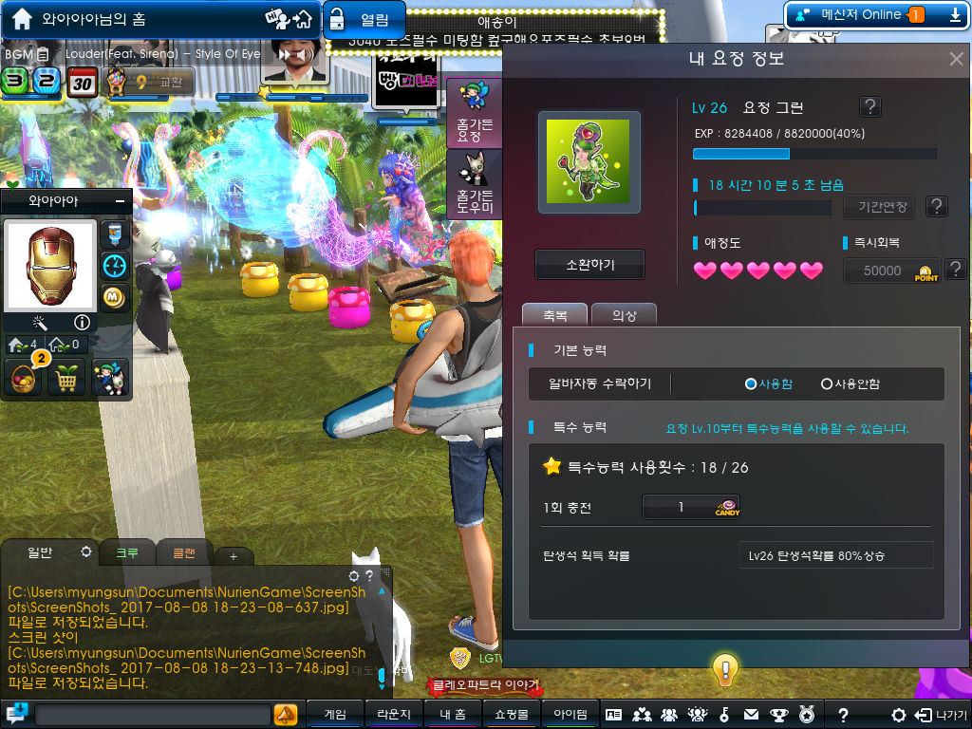

Slide 20
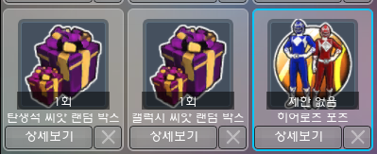
프사
테두리
B
프사
테두리
A
프사 테두리B
프사 테두리A

